Slide 1

OZON
Tamara Vukadinović
21/09

Slide 2

SADRŽAJ
Šta je ozon?
Ozon kao dezinfekciono sredstvo
Ozonizacija
Prednosti i mane ozona

Slide 3
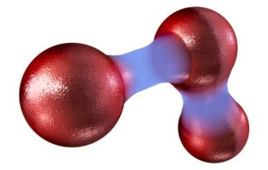
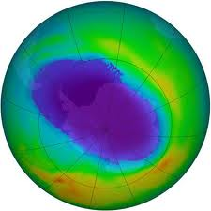
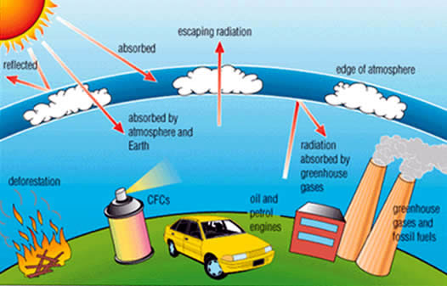
ŠTA JE OZON ?
Alotropska modifikacija kiseonika
Bledoplav gas, neprijatnog mirisa
Otrovan u većim količinama

Slide 4
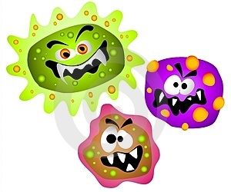
OZON KAO DEZINFEKCIONO SREDSTVO
O3 →O+O2
Nepovoljno deluje na mikroorganizme
Uklanja obojenost, ukus i miris vodi

Slide 5
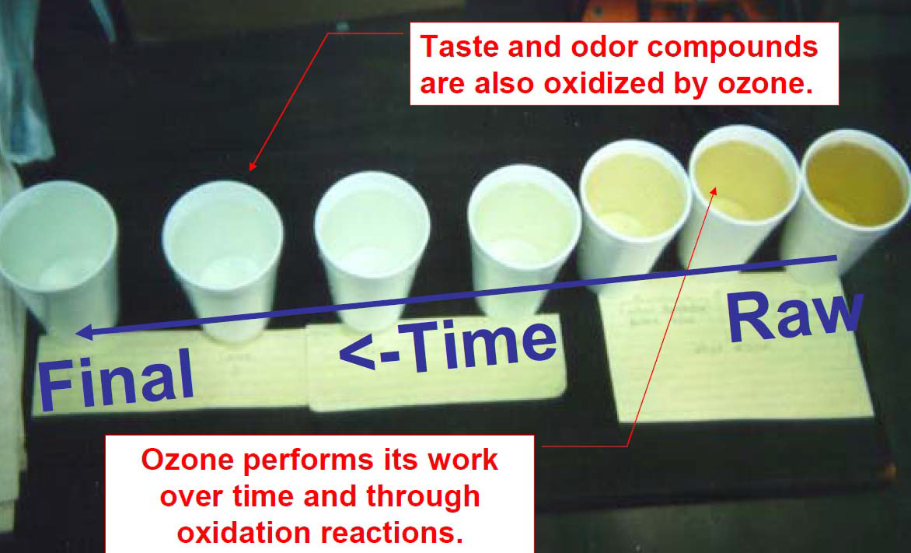

Slide 6
OZONIZACIJA
Reakcija ozonizacije:
O3 + 2H + 2e → O2 +H2O
Potpuno steriliše vodu u roku od 5-6 min.
Optimalna dezinfekcija pri
koncentraciji ozona od 0,4 mg/L.
Optimalna vrednost pH: neutralni ili blago
kisele vode

Slide 7
POSTROJENJA ZA OZONIZACIJU
Ozonizacioni sistem ima 4 glavne komponente:
Priprema gasa za dobijanje
suvog napojnog gasa za generisanje ozona
Generator ozona
Konektori za rastvaranje ozona u vodi
Sistem za destrukciju ozona u izlaznom gasu

Slide 8
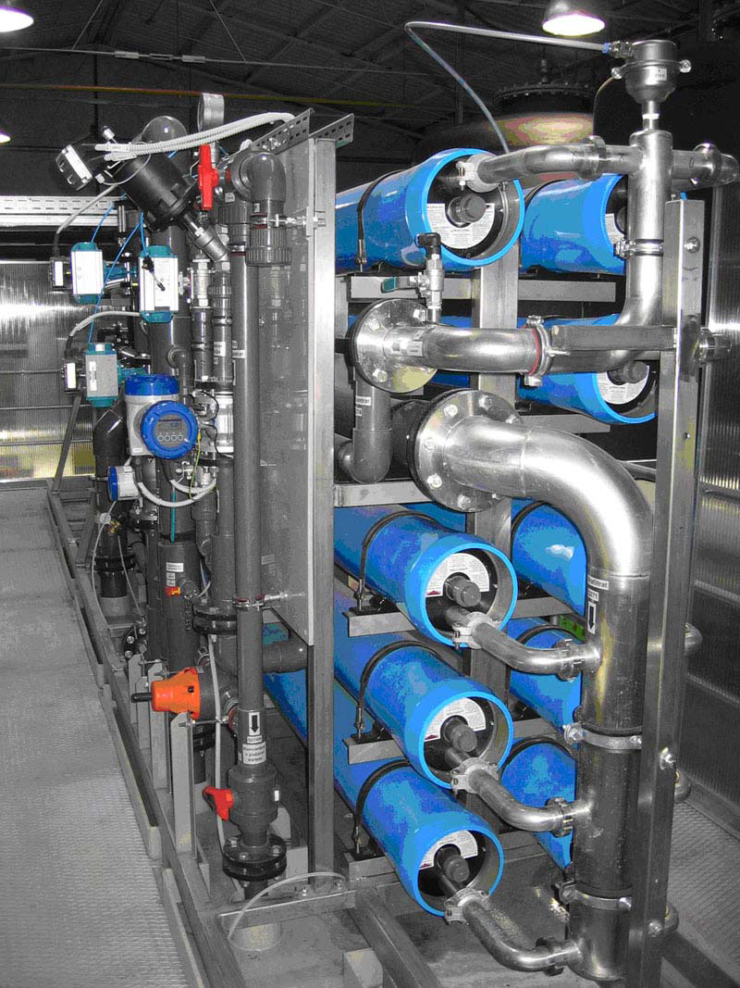

Slide 9
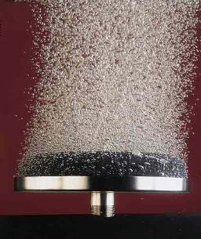
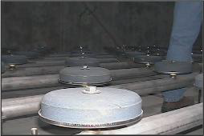
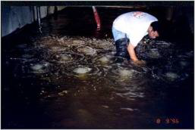
Ozon se u vodu najčešće ubacuje različitim difuzorima, turbinskim mešačima, injektorima.

Slide 10
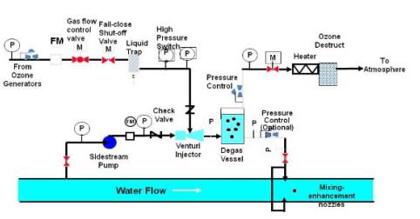
In-line ubacivanje ozona

Slide 11
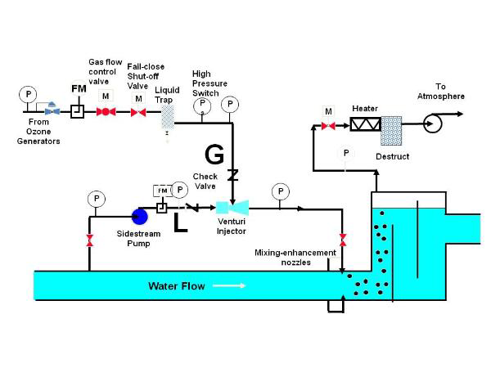
Side-stream ubacivanje ozona

Slide 12
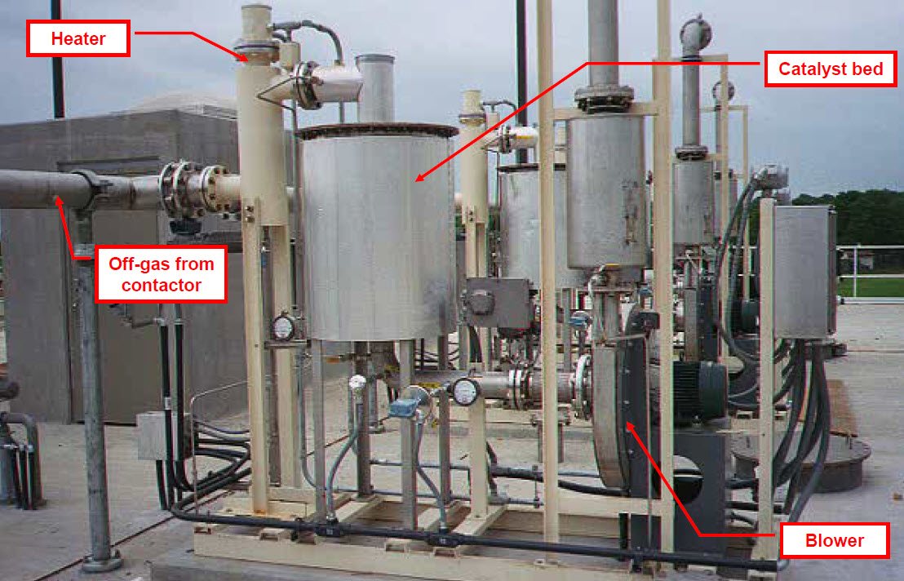
Dizajn postrojenja za prečišćavanje vode

Slide 13

Prednosti
Utiče na kvalitet vode
Vezuje gvožđe, magan i sulfide
Brzo deluje
Jedno od najefikasnijih dezinfekcionih sredstava
Kao ostatak se javlja kiseonik

Slide 14

Mane
Formiraju se jedinjenja broma
Visoki početni troškovi
Veoma je korozivan
Visoka toksičnost
Zahteva mnogo energije
Nedovoljan je za kompletnu dezinfekciju

Slide 15
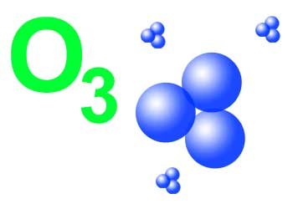
Ozon je, iako nedovoljno ispitan, veoma dobro dezinfekciono sredstvo, koje je u sve većoj primeni.

Slide 16

HVALA NA PAŽNjI

